Slide 1
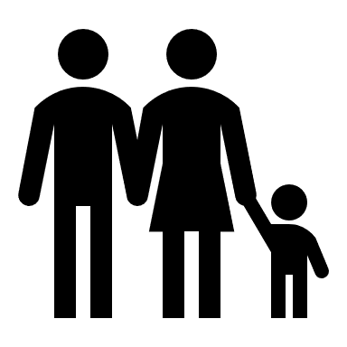
ESPACIOS PÚBLICOS Y PRIVADOS
HISTORIA 2° BÁSICOS
SEPTIEMBRE 2020
CLASE 18

Slide 2
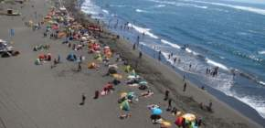
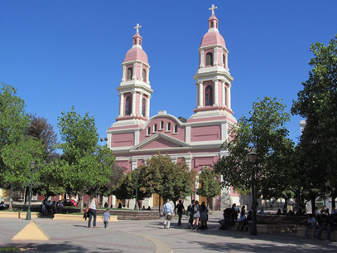
El espacio público, es el lugar que está abierto a toda la sociedad.

Slide 3
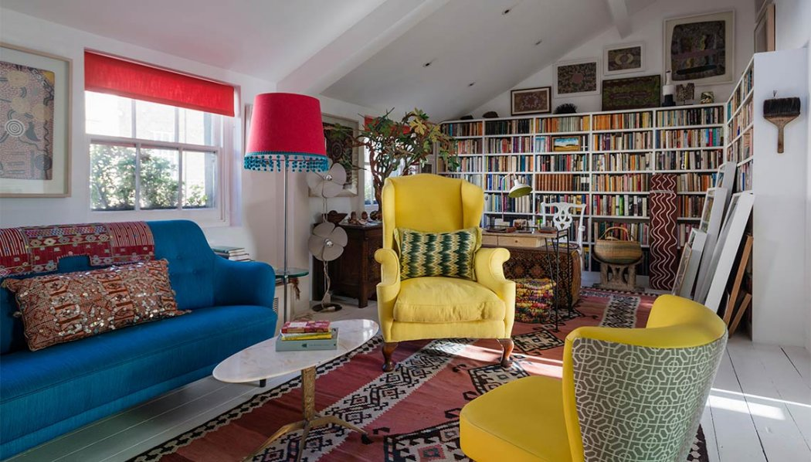
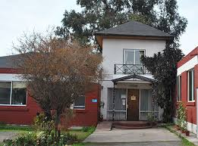

Slide 4
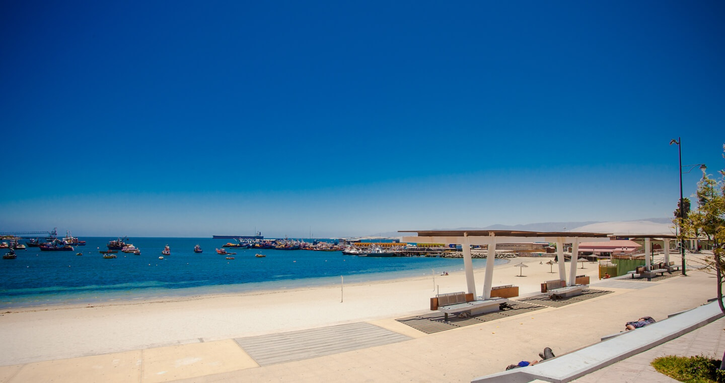
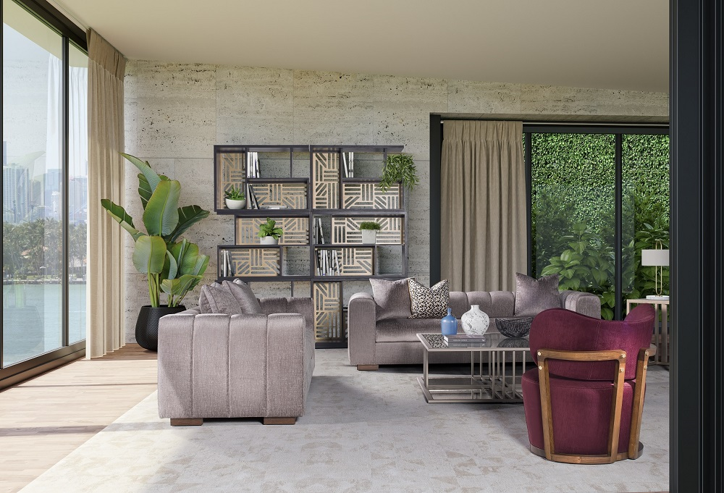
ESPACIO PÚBLICO
ESPACIO PRIVADO

Slide 5
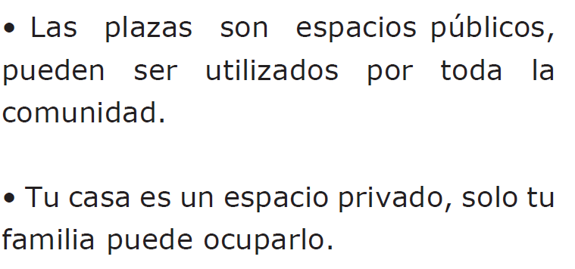

Slide 6
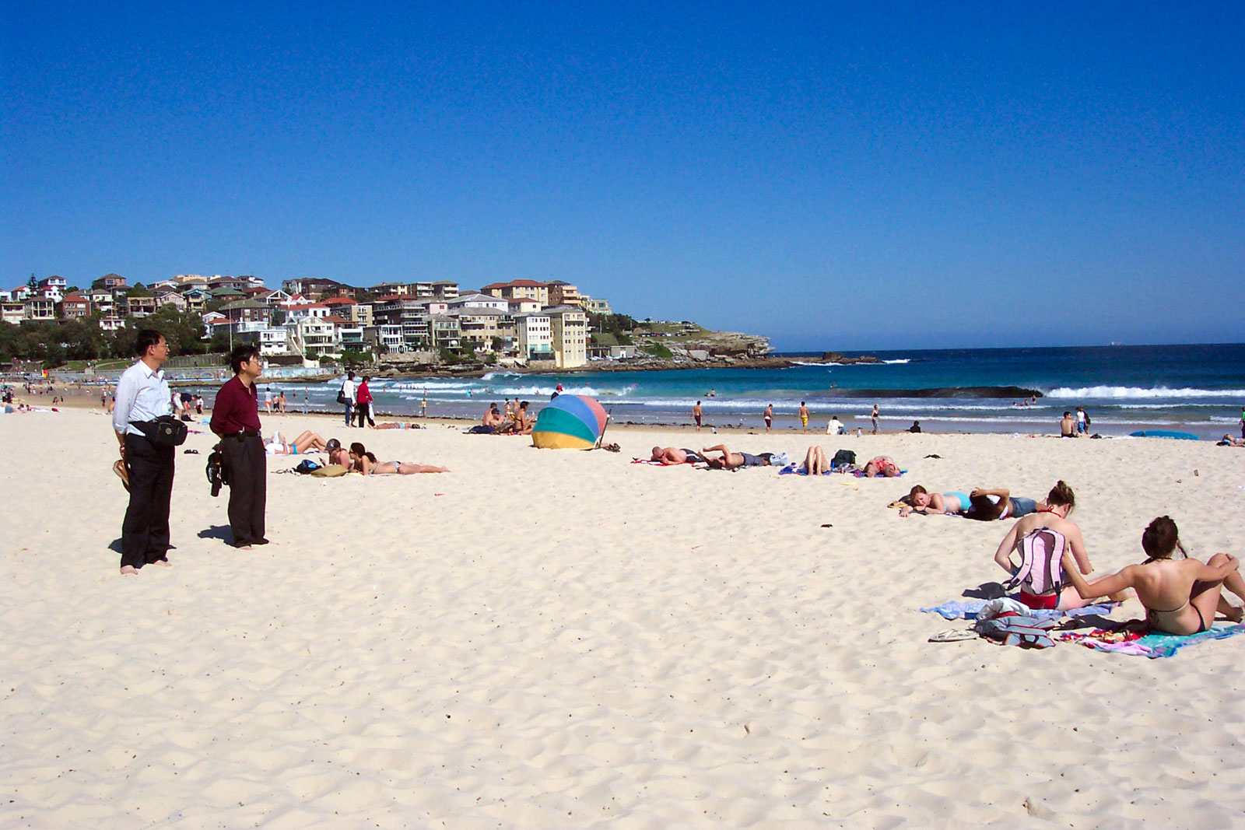
¿CÓMO CONVIVIMOS Y CUIDAMOS NUESTRO ENTORNO?
Los seres humanos compartimos en distintos lugares y paisajes. Por esta razón, debemos respetar los espacios comunes.
La playa es un lugar público. Todos podemos disfrutar de ella.
¿Por qué es importante mantener un medioambiente libre de contaminación?
¿Qué pasa cuando no se limpian las playas?, ¿cómo afecta a la convivencia entre las personas y su entorno?

Slide 7
TRABAJAREMOS CON EL TEXTO Y EL CUADERNO.

Slide 8
¡ A TRABAJAR !
RECUERDA APAGAR EL MICRÓFONO CUANDO SE ESTÁ EXPLICANDO LA MATERIA O CONTENIDO.

